Slide 1


线程
上海交通大学并行与分布式系统研究所
https://ipads.se.sjtu.edu.cn

Slide 2
版权声明
本内容版权归上海交通大学并行与分布式系统研究所所有
使用者可以将全部或部分本内容免费用于非商业用途
使用者在使用全部或部分本内容时请注明来源：
内容来自：上海交通大学并行与分布式系统研究所+材料名字
对于不遵守此声明或者其他违法使用本内容者，将依法保留追究权
本内容的发布采用 Creative Commons Attribution 4.0 License
完整文本：https://creativecommons.org/licenses/by/4.0/legalcode

Slide 3
为什么需要线程
线程的概念 - 线程模型 - 相关数据结构 - 基本操作

Slide 4
背景：单台设备计算资源逐渐丰富
多核处理器在21世纪初逐渐兴起
每个“核”（core）都能独立运行程序
Apple M1：8核；M1 Pro：10核
大型计算机包含大量多核处理器
我国的神威·太湖之光：包含40960颗神威处理器（6核）
每个处理器260核，共10,649,600核

Slide 5
简单方法：进程+调度
进程数量一般远超过CPU核数
通过简单分配，使每个核至少分得一个进程
调度器通过分时复用增加计算资源利用率
通过调度策略，在进程需要等待时切换到其他进程执行
切换
切换
切换
核0
进程0
进程2
进程5
进程8
…
管理
调度器
核1
进程3
进程7
进程1
进程9
…
管理
切换
切换
切换

Slide 6
简单方法：进程+调度
存在局限：单一进程无法利用多核资源
一个进程同一时刻只能被调度到其中一个核上运行
如果一个程序想同时利用多核，该怎么办呢？
核0
进程0
进程2
进程5
进程8
…
管理
调度器
核1
进程0
进程7
进程1
进程9
…
管理

Slide 7
简单方法：进程+调度
存在局限：单一进程无法利用多核资源
一个进程一同时刻只能被调度到其中一个核上运行
解决思路：用fork创建相似进程
Fork创建的进程与原进程行为类似，可用于其他核上执行
核0
进程0
进程2
进程5
进程8
…
管理
fork
调度器
核1
进程0’
进程7
进程1
进程9
…
管理

Slide 8
Fork方法存在的局限
进程间隔离过强，共享数据困难
各进程拥有独立的地址空间，共享需以页为粒度
协调困难，需要复杂的通信机制
进程管理开销较大
创建：地址空间复制
切换：页表切换
核0
核1
进程1
进程2
⚔️
数据

Slide 9
解决方案：能否使单一进程跨核执行？
优势：无需用fork创建新进程
降低进程管理开销
同一地址空间数据共享/同步方便
需要什么支持？
处理器上下文：不同核执行状态不同，需要独立处理器上下文
接下来的问题：如何在进程内部为多个处理器上下文提供支持？
核0
进程2
进程5
进程8
…
ctx0
管理
进程0
调度器
核1
cxt1
进程7
进程1
进程9
…
管理

Slide 10
线程：更加轻量级的运行时抽象
线程只包含运行时的状态
代码和数据等由进程提供
包括了执行所需的最小状态（主要是寄存器和栈）
一个进程可以包含多个线程
每个线程共享同一地址空间（方便数据共享和交互）
允许进程内并行

Slide 11
程序员如何使用线程
pthread接口 – 线程本地存储

Slide 12
在程序中如何使用线程？
常用库：POSIX threads（pthreads）
包含约60+标准接口
实现的功能与进程相关系统调用相似
创建：pthread_create
回收：pthread_join
退出：pthread_exit
……
注意：一个线程执行系统调用，可能影响该进程的所有线程
如exit会使所有线程退出

Slide 13
使用线程的程序示例（创建）
/* pthreads "hello, world" program */
#include <pthread.h>
#include <stdio.h>
/* thread routine */
void *thread(void *vargp) {
printf("Hello, world!\n");
return NULL;
}
int main() {
pthread_t tid;
pthread_create(&tid, NULL, thread, NULL);
exit(0);
}
创建线程接口
Notes:
例子来自csapp，有修改

Slide 14
使用线程的程序示例（创建）
/* pthreads "hello, world" program */
#include <pthread.h>
#include <stdio.h>
/* thread routine */
void *thread(void *vargp) {
printf("Hello, world!\n");
return NULL;
}
int main() {
pthread_t tid;
pthread_create(&tid, NULL, thread, NULL);
exit(0);
}
子线程
起始执行点
子线程ID

Slide 15
使用线程的程序示例（创建）
/* pthreads "hello, world" program */
#include <pthread.h>
#include <stdio.h>
/* thread routine */
void *thread(void *vargp) {
printf("Hello, world!\n");
return NULL;
}
int main() {
pthread_t tid;
pthread_create(&tid, NULL, thread, NULL);
exit(0);
}
子线程属性
（通常可设为NULL）
子线程参数

Slide 16
使用线程的程序示例（创建）
/* pthreads "hello, world" program */
#include <pthread.h>
#include <stdio.h>
/* thread routine */
void *thread(void *vargp) {
printf("Hello, world!\n");
return NULL;
}
int main() {
pthread_t tid;
pthread_create(&tid, NULL, thread, NULL);
exit(0);
}
预期运行结果：
~/test$ ./a.out
Hello, world!
~/test$
子线程
主线程
Notes:
运行main函数的称为主线程，其他线程称为子线程（也有的书上称为peer thread）

Slide 17
使用线程的程序示例（创建）
/* pthreads "hello, world" program */
#include <pthread.h>
#include <stdio.h>
/* thread routine */
void *thread(void *vargp) {
printf("Hello, world!\n");
return NULL;
}
int main() {
pthread_t tid;
pthread_create(&tid, NULL, thread, NULL);
exit(0);
}
可能的实际运行结果：
~/test$ ./a.out
~/test$
子线程
为什么没有输出？
主线程
Notes:
原因：主线程可能先exit了

Slide 18
程序控制流分析
主线程创建子线程后，两线程独立执行
若子线程先执行，则printf顺利输出
主线程
调用 pthread_create()
切换
pthread_create()返回
子线程
printf()
return NULL;
exit()
终止主线程
及其他子线程
切换
(子线程终止)

Slide 19
程序控制流分析
主线程创建子线程后，两线程独立执行
若子线程先执行，则exit被调用，子线程直接被终止
如何避免？
主线程
调用 pthread_create()
切换
pthread_create()返回
子线程
printf()
exit()
终止主线程
及其他子线程
切换
return NULL;

Slide 20
解决方案：加入join操作
/* pthreads "hello, world" program */
#include <pthread.h>
#include <stdio.h>
/* thread routine */
void *thread(void *vargp) {
printf("Hello, world!\n");
return NULL;
}
int main() {
pthread_t tid;
pthread_create(&tid, NULL, thread, NULL);
pthread_join(tid, NULL);
exit(0);
}
join操作：等待tid对应线程退出并回收
线程返回值

Slide 21
加入join之后的程序控制流
主线程
调用 pthread_create()
pthread_create() 返回
子线程
调用 pthread_join()
printf()
主线程等待
子线程终止
return NULL;
(子线程终止)
pthread_join() 返回
exit()
终止主线程
及其他子线程
join保证该子线程一定会执行完成

Slide 22
潜在的资源泄露
能否实现自动资源管理？
需要主线程手动调用回收资源
若主线程未调用则可能出现资源溢出
实际运行结果：
~/test$ ./a.out
Hello, world!
Hello, world!
…
Hello, world!
(stuck; errno:11)
#include <pthread.h>
#include <stdio.h>
void *thread(void *vargp) {
printf("Hello, world!\n");
return NULL;
}
int main() {
pthread_t tid;
while(1) pthread_create(&tid, NULL, thread, NULL);
exit(0);
}
Notes:
Errno 11意味着Resource Temporarily Unavailable

Slide 23
解决方案：加入detach操作
调用detach可使线程进入“分离”状态
分离线程不能被其他线程杀死或回收，退出时资源自动回收
#include <pthread.h>
#include <stdio.h>
void *thread(void *vargp) {
pthread_detach(pthread_self());
printf("Hello, world!\n");
return NULL;
}
int main() {
pthread_t tid;
while(1) pthread_create(&tid, NULL, thread, NULL);
exit(0);
}
返回自身线程ID
实际运行结果：
~/test$ ./a.out
Hello, world!
Hello, world!
…

Slide 24
如果detach和join一起使用会怎么样？
#include <pthread.h>
#include <stdio.h>
void *thread(void *vargp) {
printf("Hello, world!\n");
while(1);
return NULL;
}
int main() {
pthread_t tid;
pthread_create(&tid, NULL, thread, NULL);
pthread_detach(tid);
printf(“%d\n”, pthread_join(tid, NULL));
exit(0);
}
一种实际运行结果：
~/test$ ./a.out
22
~/test$
22代表illegal arguments，因为这个线程无法join
Notes:
22代表illegal arguments，因为这个线程无法join

Slide 25
detach代表线程完全独立了吗？
#include <pthread.h>
#include <stdio.h>
void *thread(void *vargp) {
printf("Hello, world!\n");
while(1);
return NULL;
}
int main() {
pthread_t tid;
pthread_create(&tid, NULL, thread, NULL);
pthread_detach(tid);
return 0;
}
一种实际运行结果：
~/test$ ./a.out
~/test$
子线程仍被终结
核心原因：主函数返回后隐式调用exit，强制终止所有线程

Slide 26
解决方案：加入pthread_exit
#include <pthread.h>
#include <stdio.h>
void *thread(void *vargp) {
printf("Hello, world!\n");
while(1);
return NULL;
}
int main() {
pthread_t tid;
pthread_create(&tid, NULL, thread, NULL);
pthread_detach(tid);
pthread_exit(0);
}
实际运行结果：
~/test$ ./a.out
Hello, world!
(stuck)
只退出当前线程
（参数为返回值）

Slide 27
pthreads使用小结
常用接口：创建、合并、分离、退出
线程资源默认需要显示回收
主线程可使用合并（pthread_join）回收其他线程
线程也可主动调用分离函数（pthread_detach）以自动回收
主线程退出默认会终结所有线程
可改为调用退出（pthread_exit），只退出主线程

Slide 28
线程
线程的概念 - 线程模型 - 相关数据结构 - 基本操作

Slide 29

从进程到线程的发展历史（一）
早期的操作系统（20世纪60年代）只有进程的概念
客观原因：硬件资源有限（没有多CPU、多核硬件）
IBM OS/360操作系统中较早出现了类似线程的概念（1967）
称为“任务”（task）
一般认为thread概念的提出者是Victor N. Vyssotsky
Multics操作系统项目的技术领头人

Slide 30
从进程到线程的发展历史（二）
Linux内核（1991）最初并未提供线程支持
POSIX随后（1995）定义了较为统一的线程接口
POSIX threads，常用的pthreads就是一种实现
Red Hat的研究人员对Linux内核进行了修改
使其为线程提供原生支持，基于process实现了thread
又称为“lightweight process”，即共享虚拟地址空间的进程
在Linux 2.6以后进入主线（2003）

Slide 31
多线程的进程
一个进程可以包含多个线程
一个进程的多线程可以在不同处理器上同时执行
调度的基本单元由进程变为了线程
每个线程都有自己的执行状态
切换的单位由进程变为了线程

Slide 32
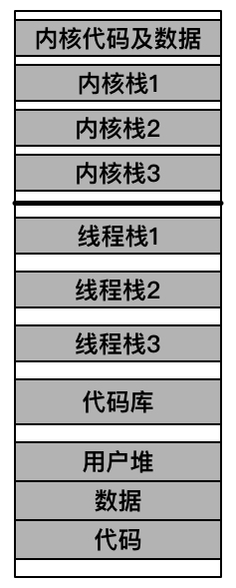
多线程进程的地址空间
每个线程拥有自己的栈
内核中也有为线程准备的内核栈
其他区域共享
数据、代码、堆……
共享

Slide 33
用户态线程与内核态线程
根据线程是否受内核管理，可以将线程分为两类
内核态线程：内核可见，受内核管理
用户态线程：内核不可见，不受内核直接管理
内核态线程
由内核创建，线程相关信息存放在内核中
用户态线程
在应用态创建，线程相关信息主要存放在应用数据中
Notes:
内核视角和应用视角

Slide 34
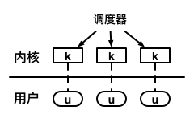
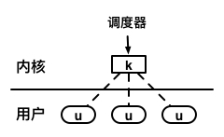
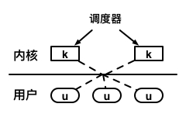
线程模型
线程模型表示了用户态线程与内核态线程之间的联系
多对一模型：多个用户态线程对应一个内核态线程
一对一模型：一个用户态线程对应一个内核态线程
多对多模型：多个用户态线程对应多个内核态线程
一对一模型
多对一模型
多对多模型

Slide 35
多对一模型
将多个用户态线程映射给单一的内核线程
优点：内核管理简单
缺点：可扩展性差，无法适应多核机器的发展
在主流操作系统中被弃用
用于各种用户态线程库中（协程）

Slide 36
一对一模型
每个用户线程映射单独的内核线程
优点：解决了多对一模型中的可扩展性问题
缺点：线程切换需要经过内核
主流操作系统都采用一对一模型
Windows、Linux、OS X……

Slide 37
多对多模型
N个用户态线程映射到M个内核态线程（N > M）
优点：解决可扩展性问题（多对一）和线程切换时延问题（一对一）
缺点：管理更为复杂
在虚拟化中得到了广泛应用

Slide 38
线程的相关数据结构：TCB
一对一模型的TCB可以分为两部分
内核态：与PCB结构类似
Linux中进程与线程使用的是同一种数据结构（task_struct）
线程切换中会使用
应用态：可以由线程库定义
Linux：pthread结构体
可以认为是内核TCB的扩展

Slide 39
对比：进程vs. 线程
线程和进程的相似之处：
都可以与其他进程/线程并发执行（可能在不同核心上）
都可以进行切换
引入线程后，调度管理单位由进程变为线程
切换
切换
切换
核0
线程0
线程2
线程5
线程8
…
管理
调度器
核1
线程3
线程7
线程1
线程9
…
管理
切换
切换
切换

Slide 40
对比：进程vs. 线程
线程和进程的不同之处：
同一进程的不同线程共享代码和部分数据
不同进程不共享虚拟地址空间
线程与进程相比开销较低
进程控制（创建和回收）通常比线程更耗时
Linux的数据：
创建和回收进程：～20K cycle
创建和回收线程：～10K cycle（或更少）

Slide 41
TLS：线程本地存储
可实现同名变量，不同线程有不同实例

Slide 42
新问题：多线程的错误处理（errno）
#include <errno.h>
#include <pthread.h>
#include <stdio.h>
#include <stdlib.h>
void *thread(void *vargp) {
void *addr = malloc(0);
printf("peer:errno=%d\n", errno);
return NULL;
}
int main() {
pthread_t tid;
pthread_create(&tid, NULL, thread, NULL);
void *addr = malloc(-1);
pthread_join(tid, NULL);
printf("main:errno=%d\n", errno);
}
errno是全局变量！
执行流
errno改为0
main.malloc
peer.malloc
peer.printf
main.printf
errno改为12
Notes:
12: out of memory

Slide 43
新问题：多线程的错误处理（errno）
#include <errno.h>
#include <pthread.h>
#include <stdio.h>
#include <stdlib.h>
void *thread(void *vargp) {
void *addr = malloc(0);
printf("peer:errno=%d\n", errno);
return NULL;
}
int main() {
pthread_t tid;
pthread_create(&tid, NULL, thread, NULL);
void *addr = malloc(-1);
pthread_join(tid, NULL);
printf("main:errno=%d\n", errno);
}
errno是全局变量，
运行结果可能为：
执行流
errno
覆盖为0
~/test$ ./a.out
peer:errno=0
main:errno=0
~/test$
main.malloc
peer.malloc
peer.printf
main.printf
errno改为12

Slide 44
新问题：多线程的错误处理（errno）
#include <errno.h>
#include <pthread.h>
#include <stdio.h>
#include <stdlib.h>
void *thread(void *vargp) {
void *addr = malloc(0);
printf("peer:errno=%d\n", errno);
return NULL;
}
int main() {
pthread_t tid;
pthread_create(&tid, NULL, thread, NULL);
void *addr = malloc(-1);
pthread_join(tid, NULL);
printf("main:errno=%d\n", errno);
}
执行流
实际运行结果为：
errno改为0
~/test$ ./a.out
peer:errno=0
main:errno=12
~/test$
main.malloc
peer.malloc
peer.printf
两个errno同名，却是不同变量！
main.printf
errno改为12

Slide 45
同名不同变量的实现方法：TLS
即线程本地存储（Thread-Local Storage）
也称为线程专有存储（Thread-Specific Storage）
线程库允许定义存储在TLS的变量
例如 __thread int id 会为每个线程定义一个独有的id变量
对其他线程都不可见（除非引用/指针暴露出去）
在上面例子中，errno存储在TLS中
两个线程对于errno的修改互相不可见
TLS_{main}
main
errno=12
TLS_{peer}
思考：TLS如何实现？例如，如何寻址errno变量？
peer
errno=0

Slide 46
线程的实现
数据结构 – 相关接口实现

Slide 47
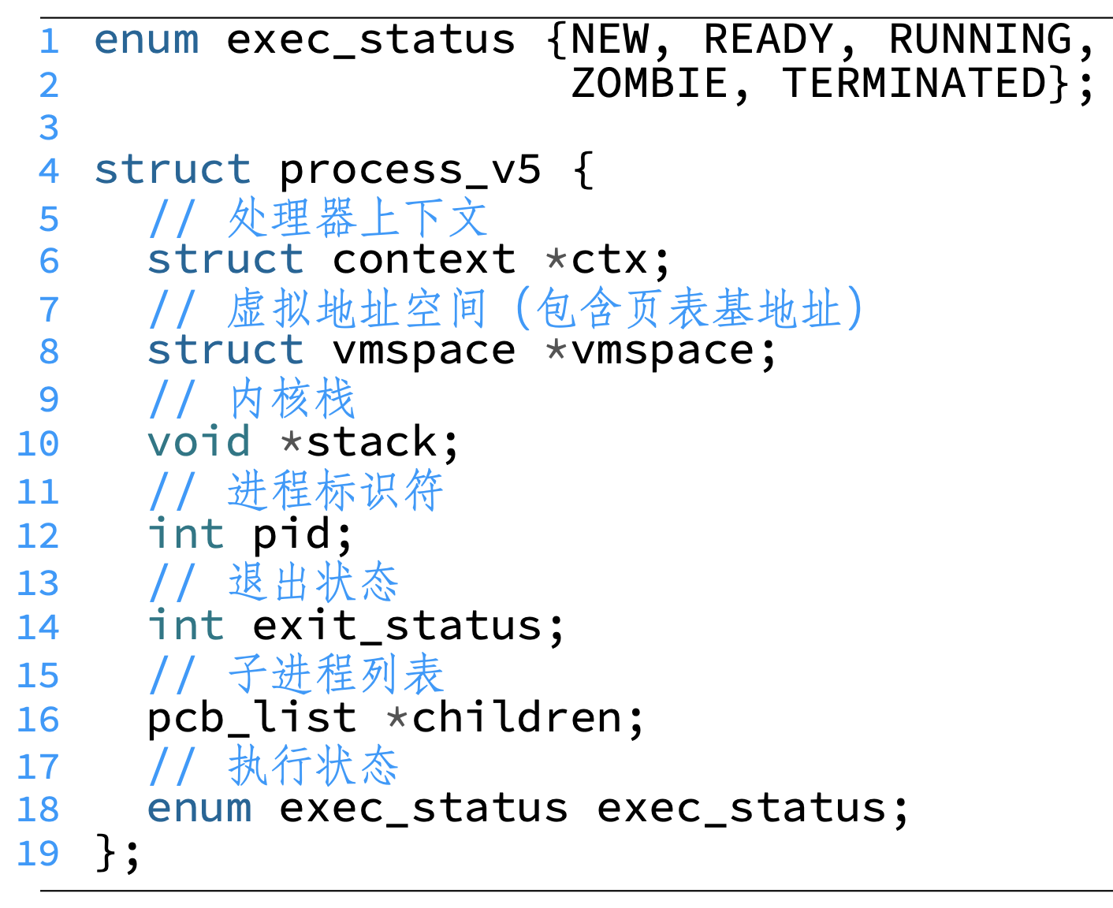
回顾：进程的内核“户口”：PCB
包含处理器上下文、虚拟地址空间、内核栈等内容
如果需要支持线程，要如何修改？
单个处理器上下文 -> 多个处理器上下文
内核需为每个线程维护相应数据结构（方便以线程为粒度调度）

Slide 48
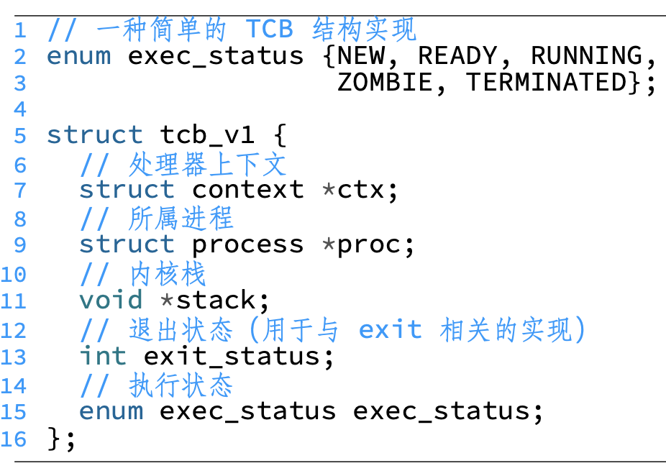
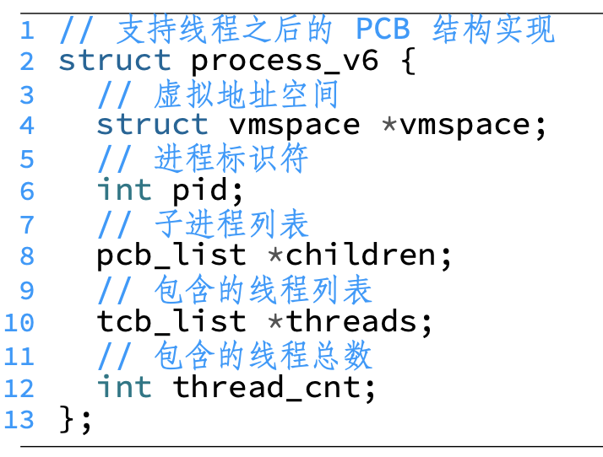
线程对应数据结构：TCB（线程控制块）
将PCB中部分内容移入TCB中
每个线程TCB保存自己的处理器上下文、内核栈、退出/执行状态
进程PCB仍维护共享的地址空间
PCB/TCB间相互引用，便于管理

Slide 49
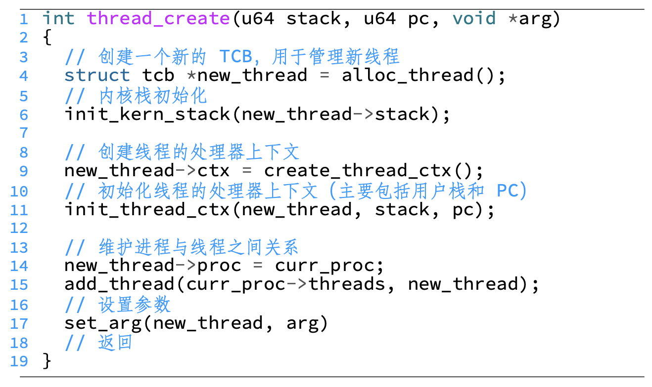
线程创建的伪代码实现
与进程创建相比步骤更少（如不需要加载可执行文件）
TCB相关内容初始化
（与PCB类似）
2. 维护进程/线程关系
3. 准备运行环境

Slide 50
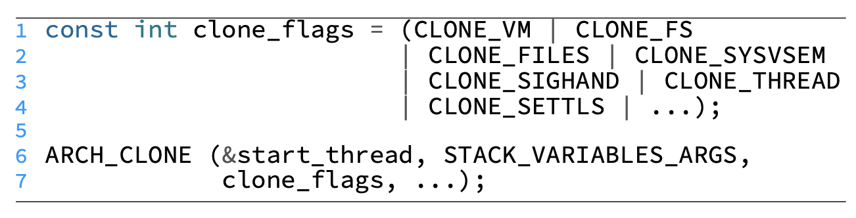
Linux中线程创建的实现
在Linux中，线程创建由clone（本用于创建进程）实现
为创建线程，需要为clone配置多个特殊标记
CLONE_VM: 创建的两个“进程”共享同一地址空间
CLONE_THREAD: 新“进程”与原进程从属于同一进程
……

Slide 51
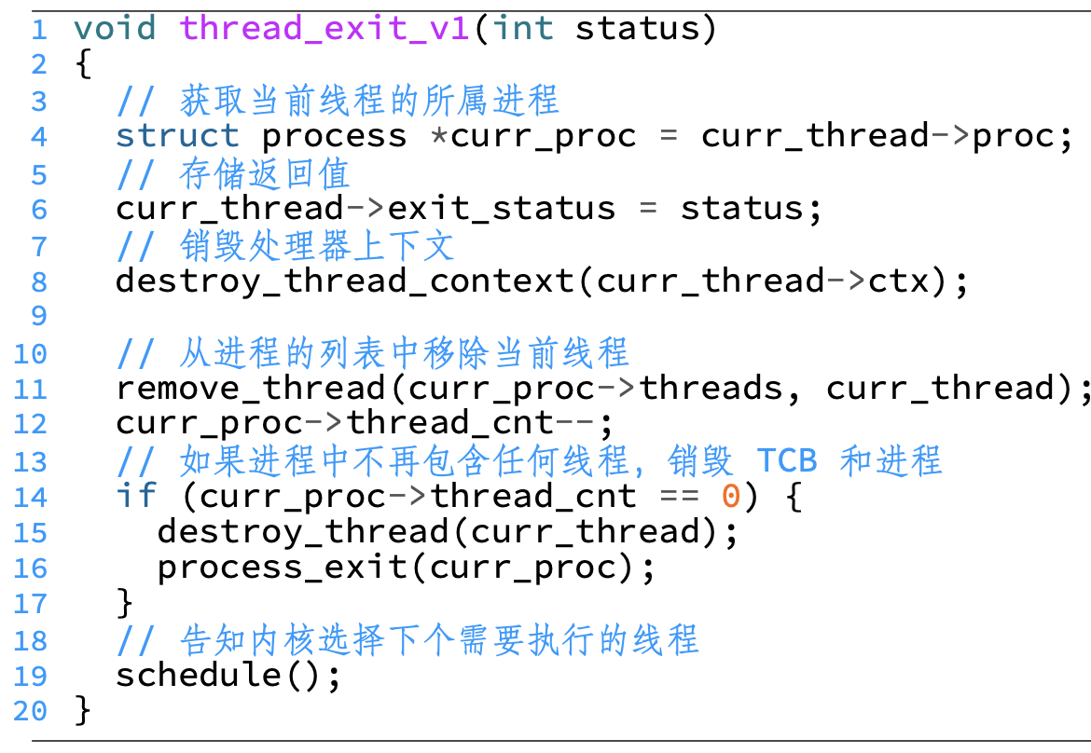
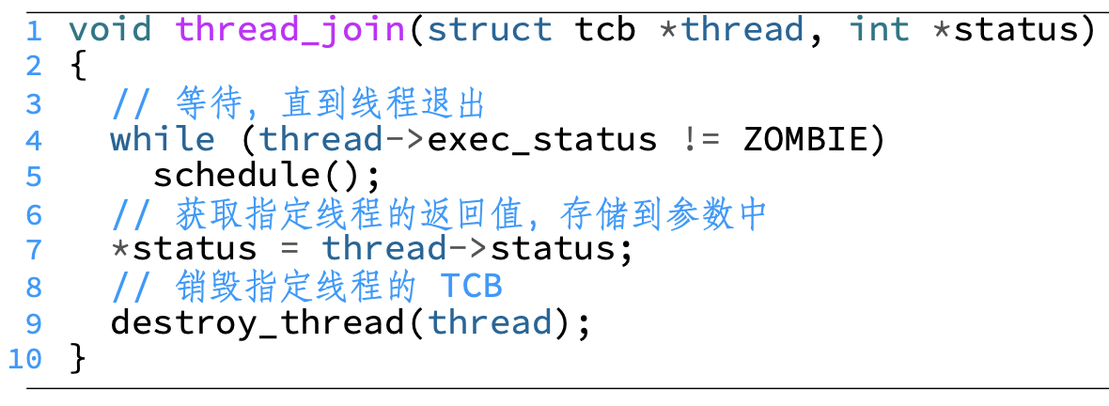
线程退出与合并的伪代码实现
与进程退出/等待的实现类似
线程退出时销毁内容更少（如不需要销毁vmspace）

Slide 52
Sidebar：多线程fork
一个多线程的程序调用fork，会发生什么？
实现方式1：拷贝父进程中所有的线程
从概念上较为直观（fork：“一模一样”的进程拷贝）
但可能会出现反直觉的行为
如下面的例子：线程0的fork会导致文件被两个线程1各写一次
进程0
进程1
fork
线程0
线程0
线程1
write
write
线程1
文件

Slide 53
Sidebar：多线程fork
一个多线程的程序调用fork，会发生什么？
实现方式2：只拷贝父进程中调用fork的线程
新进程中只出现一个线程，不会出现反直觉的重复操作
但其他线程的内存状态仍然会被拷贝，且不会被主动释放
进程0
进程1
fork
线程0
线程0
线程1
write
线程1数据
文件

Slide 54
Sidebar：多线程fork
一个多线程的程序调用fork，会发生什么？
实现方式1:拷贝父进程中所有的线程
实现方式2:只拷贝父进程中调用fork的线程
POSIX建议：尽量避免用fork拷贝多线程程序
若希望使用多进程：使用fork
若希望使用多线程：直接使用pthread_create

Slide 55
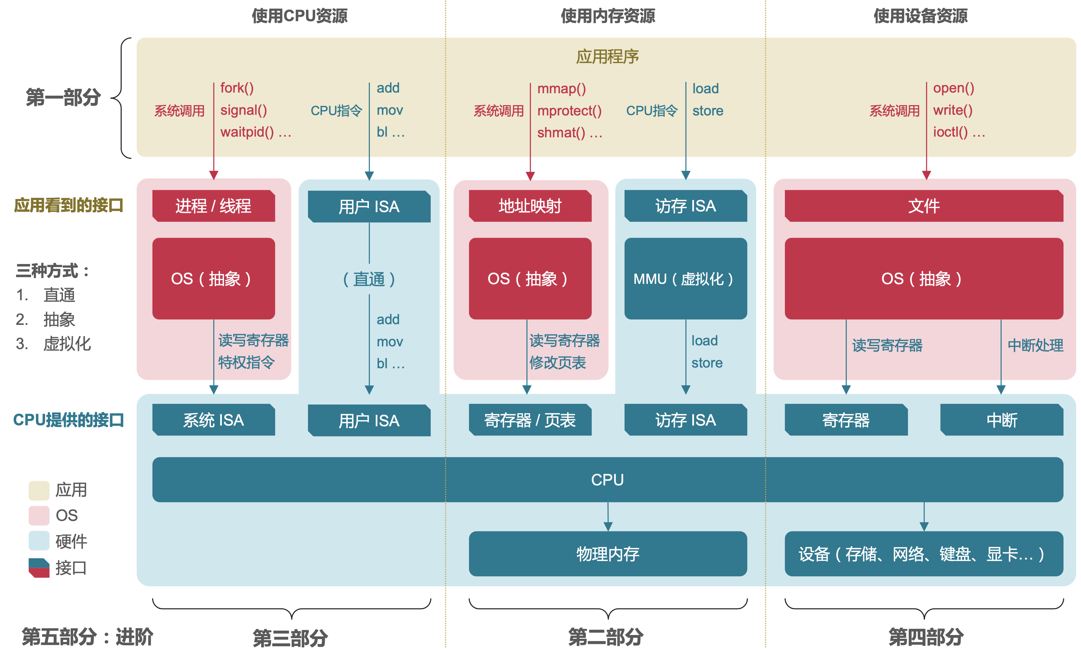
小结
Next：CPU调度，进程间通信

